Slide 1
TRƯỜNG THCS LONG BIÊN
BÀI GIẢNG ĐIỆN TỬ MÔN TOÁN 6
Tiết 50
§1: THU THẬP, TỔ CHỨC, BIỂU DIỄN,
PHÂN TÍCH VÀ XỬ LÝ DỮ LIỆU(tt)
GV: Đinh Thị Thanh Chà
Tổ Tự nhiên

Slide 2
HOẠT ĐỘNG KHỞI ĐỘNG
Bài 1 (Hoạt động nhóm làm nhiệm vụ 1 – 5 phút)
Tìm hiểu sở thích về một số món ăn vặt mà HS của lớp thích ăn nhất, mỗi bạn chỉ được chọn một món: Bim bim, trà sữa, thạch dừa, kẹo mút, que cay.
Tổ trưởng ghi chép lại sở thích của các bạn trong tổ mình.
Lớp chia thành 4 nhóm

Slide 3
HOẠT ĐỘNG KHỞI ĐỘNG
Bài 1 (Hoạt động nhóm làm nhiệm vụ 1 – 5 phút)
Bảng minh họa liệt kê món ăn ưa thích của các bạn trong tổ.
Nhóm 1
bim bim kẹo mút bim bim trà sữa
trà sữa que cay que cay thạch dừa trà sữa

Slide 4
Bài 1 (Hoạt động nhóm làm nhiệm vụ 2 - 6 phút)
+) Đối tượng thống kê là gì ?
+) Tiêu chí thống kê là gì?
+) Điền vào bảng số liệu thống kê:
HOẠT ĐỘNG LUYỆN TẬP
Món ăn | Bim bim | Trà sữa | Thạch dừa | Kẹo mút | Que cay
Số bạn thích ăn | ? | ? | ? | ? | ?

Slide 5
Bài 1 (Kết quả minh họa nhiệm vụ 2- 6 ph)
Nhóm 1
Đối tượng thống kê: Các món ăn vặt Bim bim, trà sữa,
thạch dừa, kẹo mút, que cay.
- Tiêu chí thống kê: số bạn trong tổ thích ăn món ăn của từng món.
- Bảng số liệu thống kê là:
HOẠT ĐỘNG LUYỆN TẬP
Món ăn | Bim bim | Trà sữa | Thạch dừa | Kẹo mút | Que cay
Số bạn thích ăn | 2 | 3 | 1 | 1 | 2

Slide 6
Bài 1 (HĐ nhóm 2 bạn làm nhiệm vụ 3 – 6 phút)
Xử lý thông tin cho cả lớp
Từ các bảng số liệu của 4 nhóm để lập ra bảng số liệu của
cả lớp bằng cách điền số vào dấu ? trong bảng.
Món ăn | Bim bim | Trà sữa | Thạch dừa | Kẹo mút | Que cay
Số bạn thích ăn | ? | ? | ? | ? | ?
HOẠT ĐỘNG LUYỆN TẬP
1) Tìm được số điền vào bảng của cả lớp thì ta làm như thế nào?
2) Món ăn nào có số bạn thích ăn nhiều nhất? Ít nhất?

Slide 7
Bài 1 (HĐ nhóm 2 bạn làm nhiệm vụ 3- 6 phút)
Món ăn | Bim bim | Trà sữa | Thạch dừa | Kẹo mút | Que cay
Số bạn thích | 5 | 13 | 6 | 2 | 9
HOẠT ĐỘNG LUYỆN TẬP
- Để tính số bạn thích ăn bim bim của cả lớp thì cộng tất cả số bạn thích bim bim của 4 nhóm lại.
Tính tương tự với các món còn lại.
- Món ăn có số bạn thích ăn nhiều nhất là: Trà sữa
- Món ăn có số bạn thích ăn ít nhất là: Kẹo mút

Slide 8
Bài 2:
Cân nặng của các bạn học sinh lớp 6A2 được thống kê trong bảng sau.
STT | Cân nặng (kg) | Số lượng
1 | 27 | 2
2 | 32 | 1
3 | 34 | 4
4 | 36 | 5
5 | 38 | 4
6 | 40 | 10
7 | 42 | 2
8 | 46 | 3
9 | 48 | 1
10 | 50 | 4
TRÒ CHƠI
ÔNG LÃO CÂU CÁ
HOẠT ĐỘNG VẬN DỤNG

Slide 9
HOẠT ĐỘNG VẬN DỤNG
Đến giờ câu cá rồi. Các cháu giúp ông nhé ^^
PLAY

Slide 10
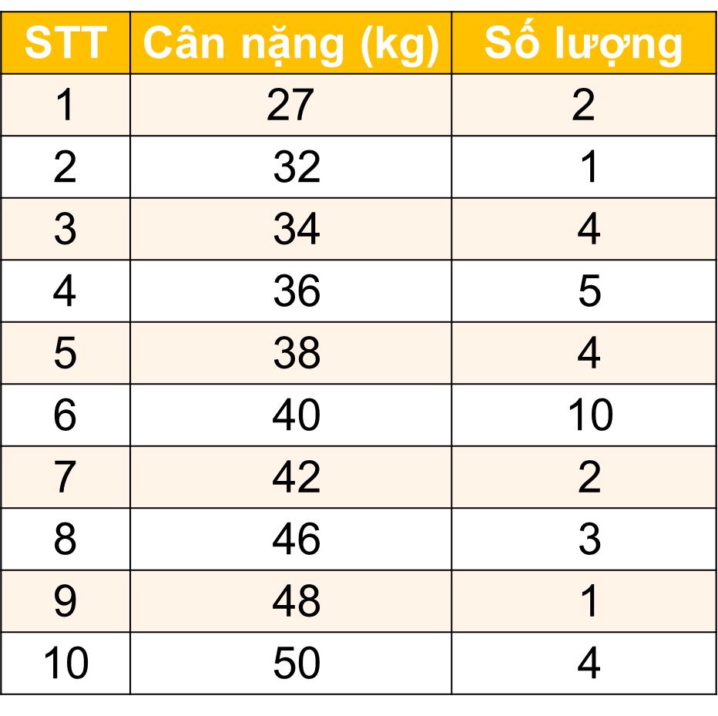
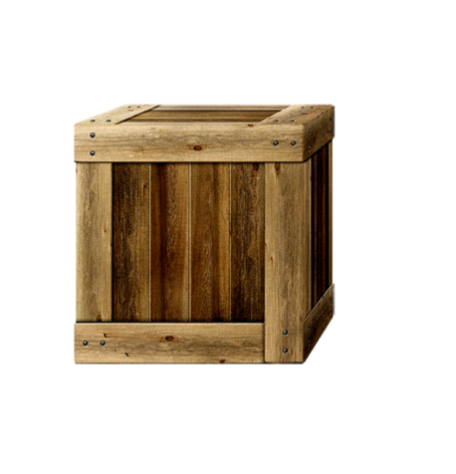
Câu 1: Đối tượng thống kê là gì?
HOẠT ĐỘNG VẬN DỤNG
A. Cân nặng của các bạn HS lớp 6A2.
C. Các bạn HS lớp 6A2
B. Cân nặng của các bạn HS
D. Chiều cao của các bạn HS lớp 6A2
B
A
Sai mất rồi
Sai mất rồi
Sai mất rồi
C
D

Slide 11
Câu 2: Tiêu chí thống kê là gì?
HOẠT ĐỘNG VẬN DỤNG
A. Cân nặng của các bạn trong tổ.
C. Số bạn có cân nặng tương ứng với mỗi loại cân nặng
B. Số bạn trong tổ
D. Số bạn có cân nặng bằng nhau
B
D
A
Sai
mất rồi
C
Sai
mất rồi
Sai
mất rồi

Slide 12
Câu 3: Số bạn được thống kê là
bao nhiêu?
HOẠT ĐỘNG VẬN DỤNG
A. 40 bạn
C. 10 bạn
B. 36 bạn
D. 35 bạn
Sai
mất rồi
D
Sai
mất rồi
C
Sai
mất rồi
A
B

Slide 13
Câu 4: Bạn có cân nặng lớn nhất
là bao nhiêu kg?
HOẠT ĐỘNG VẬN DỤNG
A. 42 kg
C. 10 bạn
B. 4 bạn
D. 50 kg
Sai mất rồi
B
Sai mất rồi
Sai mất rồi
C
D
A

Slide 14
Câu 5: Bạn có cân nặng ít nhất là
bao nhiêu kg?
HOẠT ĐỘNG VẬN DỤNG
A. 32 kg
C. 27 kg
B. 1 bạn
D. 48 kg
B
Sai
mất rồi
Sai
mất rồi
Sai
mất rồi
D
A
C

Slide 15
Câu 6: Đa số các bạn có cân nặng
là bao nhiêu ki-lô-gam?
HOẠT ĐỘNG LUYỆN TẬP
A. 40 kg
C. 36 kg
B. 42 kg
D. 38 kg
B
Sai
mất rồi
C
D
A
Sai
mất rồi
Sai
mất rồi

Slide 16
HOẠT ĐỘNG VẬN DỤNG
Ông cảm ơn các cháu giúp ông câu cá nha ^^

Slide 17
HƯỚNG DẪN TỰ HỌC Ở NHÀ
- Đọc lại các bài toán đã làm trong giờ học.
- Hãy lập bảng thống kê các bạn đi xe đạp đến trường
và một thống kê về vấn đề mà em quan tâm?
- Đọc trước mục II(SGK trang 6,7,8).

